Slide 1
ДЕТСКОЕ Зубное протезирование
Лектор: доцент кафедры стоматологии детского возраста к.м.н. В.Ю. Денисова

Slide 2
Цель лекции
Познакомить слушателей с показаниями к зубному протезированию, конструкциями, применяемыми у детей

Slide 3
План лекции
1. зубное протезирование – как важный аспект в профилактике ЗЧА
2. факторы, стимулирующие рост челюстных костей
3. требования к применяемым конструкциям
3. показания к протезированию для временного, сменного и постоянного прикуса

Slide 4
Детское зубное протезирование – это очень важный аспект в профилактике зубочелюстных аномалий. Назовем основные причины потери временных зубов. Это: кариес и его осложнения, реже остеомиелит и другие воспалительные процессы в челюстно - лицевой области, онкологические повреждения челюстей, оперативные вмешательства, травмы. Отечественными авторами доказано, что можно создать такую конструкцию протеза, которая не тормозит роста челюстей у ребенка. Также установлено, что своевременно изготовленный рациональный детский протез стимулирует рост челюсти и оказывает полезное, а не вредное влияние на челюсть. Дело в том, что имеются три фактора, стимулирующие рост челюстных костей у детей.

Slide 5
Факторы, стимулирующие рост челюстных костей
1. Биологическая тенденция к росту, которая заложена в природе всякой молодой развивающейся ткани.
2. Процесс прорезывания зубов.
3. Жевательная функция.

Slide 6
При отсутствии зубов вследствие их порчи и гибели, как известно, происходит атрофия костной ткани челюстей в области утерянных зубов, кость плохо развивается при ретенции зубов и адентии. Это приводит к нарушению равновесия в зубочелюстной системе и возникновению патологических перемещений в вертикальной, трансверзальной и сагиттальной плоскостях, что предопределяет изменение прикуса. И неоказание своевременной стоматологической помощи детям с дефектами зубных рядов изменяет физиологию всей жевательной системы, так как отсутствие даже одного зуба у ребенка в условиях растущих, преимущественно морфологически незрелых, структур приводит к диспропорции роста, увеличению числа зубочелюстных аномалий. При возмещении дефектов зубного ряда протезом, кости челюсти начинают вновь выполнять полноценным образом функцию жевания и благодаря естественным функциональным раздражениям нормально развиваются. Благодаря протезированию не только улучшается жевательная функция, что способствует лучшему усвоению пищи и нормальной деятельности пищеварительной и всасывающей системы, но и становится четкой речь и изменяется внешний вид к лучшему. А это имеет большое значение для психики ребенка и состояния всего детского организма. Известно, что дети, не имеющие зубов, особенно во фронтальной области, стараются не смеяться, закрывают рот рукой во время разговора, всегда плохо настроены и нередко страдают психической депрессией. При протезировании изменяется к лучшему настроение, поднимается общий тонус детского организма и ребенок не чувствует больше своего физического недостатка.

Slide 7
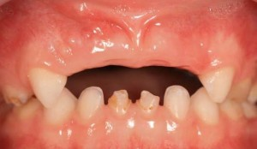
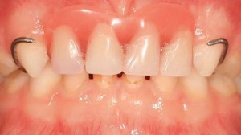
Возмещение ДЕФЕКТОВ ЗУБНОГО РЯДА ПРОТЕЗОМ

Slide 8
Следует еще отметить, что полноценная зубочелюстная система в периоде молочного прикуса имеет большое значение с точки зрения онтогенетического развития жевательного аппарата. Неполноценная функция вследствие недостатка молочных зубов приводит к укорочению зубного ряда в постоянном прикусе, к задержке прорезывания постоянных зубов и аномалийному положению их, к некоторой деформации челюстных костей. Считается, что потеря хотя бы одного молочного зуба в возрасте 2—4 лет вызывает редукцию основного эволюционного материала в развивающемся органе. Вот почему зубное протезирование у детей является весьма благоприятным фактором, как для нормального развития всего жевательного аппарата, так и других физиологических систем.
Этого не сознавали врачи-стоматологи старой формации и поэтому не занимались возмещением дефектов зубов и зубных рядов у детей. Пионером развития этого раздела стоматологии в Советском Союзе является проф. Л. В. Ильина-Маркосян, которая в 1937 г. занялась изучением этого вопроса и доказала необходимость и целесообразность замещения протезами отсутствующих зубов у детей. Зубному протезированию у детей, естественно, свойственны почти все черты, характерные для взрослого зубного протезирования. Однако этот раздел имеет свои особенности: необходимо строго учитывать возрастные особенности детского организма, специфику строения жевательного аппарата ребенка, те отличительные признаки, которые отмечают становление и развитие зубочелюстной системы в сравнении с другими физиологическими системами.

Slide 9
Следует указать, что эмбриональный период развития зубочелюстной системы наблюдается в зубочелюстной системе не только в антенатальном периоде, в утробе матери, но и в постнатальном периоде, т. е. после рождения. Имеются в виду фолликулы некоторых жевательных постоянных зубов, которые не только развиваются, но даже закладываются после рождения ребенка. Кроме того, ни в одной физиологической системе не исчезает полностью целый орган и заменяется новым так, как это имеет место в зубной системе. Все молочные зубы выпадают, и вместо них целиком появляется новый зубной аппарат — зубы постоянного прикуса, т. е. происходит полная замена одного органа другим. Все эти особенности обязательно должны наложить отпечаток на уход, профилактику и лечение дефектов и деформаций зубочелюстной системы. Характерно, что в структуре удаленных зубов доминируют первые и вторые молочные моляры -98.6%, на клыки приходится лишь 1.4%. чаще почти в 2 раза удаляются зубы нижней челюсти. Высокая распространенность преждевременного удаления молочных зубов не может не отразиться на развитии челюстей. Молочные клыки, первые и вторые молочные моляры являются так называемыми защитными зонами, которые препятствуют патологическим изменениям прикуса до прорезывания первых постоянных моляров. При отсутствии протезирования преждевременная потеря молочных зубов приводит к характерным морфологическим и функциональным нарушениям.

Slide 10
. Анализ ОПТГ свидетельствует о том, что при преждевременном удалении молочных зубов происходит отставание в росте этого участка челюсти, что проявляется достоверным уменьшением боковых сегментов. Так, по данным исследователей только у 39,5% детей после преждевременного удаления молочных зубов смена их на постоянные проходит удовлетворительно, а у всех остальных возникает или сужение промежутков, или их исчезновение за счет перемещения зубов, и место премоляров оказывается занятым. Мезиальное перемещение в область дефекта, в первую очередь первых постоянных моляров, приводит к укорочению зубного ряда, ретенции премоляров, прорезыванию постоянных клыков вне зубного ряда, поскольку исчезает резерв места, обусловленный большими размерами молочных моляров относительно премоляров. Создаются условия и предпосылки для развития дистального и мезиального прикуса. Происходит вертикальное смещение антагонистов, ограничение жевательных движений на одной или обеих сторонах челюсти, перенос функции жевания на передние зубы. Отсутствие зубов у детей ведет не только к нарушению функции жевания и речи, но и к возникновению деформаций зубных рядов, отставанию челюстей в росте, снижению межальвеолярной высоты, что нередко является причиной развития глубокого резцового перекрытия или глубокого прикуса.

Slide 11
Симптомы артикуляционных дисфункций встречаются в возрастных группах 12-15 лет у 45.6% обследованных, имеющих в анамнезе раннее удаление молочных моляров. Можно резюмировать большую значимость профилактического замещения дефектов зубных рядов при преждевременном удалении молочных зубов. У детей школьного возраста весьма высокая нуждаемость в протезировании, а именно, по данным разных авторов, 50-70%. Но обращаемость их в стоматологические клиники крайне низкая, и то, лишь по поводу сильной зубной боли. Несколько больший процент обращающихся детей при потере фронтальной группы зубов. К сожалению, и многие родители не придают должного значения раннему протезированию зубов у детей, многое зависит от уровня сан-просвет-работы.
По мнению большинства клиницистов, протезирование необходимо проводить во всех случаях, когда молочные зубы удаляются за 1 год или более до прорезывания соответствующих постоянных. Дети, пользующиеся съемными и другими профилактическими протезами, должны находиться на диспансерном учете у врача-ортодонта.

Slide 12
Требования к применяемым конструкциям
1. Детские протезы не должны задерживать рост челюстей.
2. Препятствовать рассасыванию корней молочных и формированию их у постоянных зубов.
3. Перегружать альвеолярный отросток и не покрывать его базисом с вестибулярной стороны.
В съемных протезах постановку зубов обязательно делают на приточке и используют без кламмерную фиксацию.

Slide 13
Показания к ЗУБНОМУ протезированию
ВРЕМЕННЫЙ ПРИКУС
1. Нарушение целостности коронок вследствие аплазии, гипоплазии эмали, стирание твердых тканей зубов при дисплазии, а также вследствие кариозного процесса.
2. Травмы без вскрытия полости зуба
3. Удаление временных зубов за год и более до прорезывания постоянных для предотвращения мезиального сдвига постоянных зубов.

Slide 14
Показания к ЗУБНОМУ протезированию
4. Для предотвращения денто-альвеолярного удлинения и деформации окклюзионной плоскости, что ведет к нарушению процесса становления высоты прикуса на первом и втором этапах физиологического подъема.
5. Множественная адентия.
6. Необходимость в стимуляции прорезывания временных зубов.
7. Пост-операционные дефекты зубных рядов и челюстей
8. Нарушение речи и наличие вредных привычек. (прокладывание языка в область дефекта).
ВРЕМЕННЫЙ ПРИКУС

Slide 15
Во временном прикусе используются: коронки из тонкостенных гильз(0,14-0,15мм), съемные пластинчатые протезы, которые могут сочетаться с ортодонтическими элементами при аномалиях з/ч системы. Профилактические протезы, сделанные детям в возрасте 3-4 лет, следует заменять до 5-6 летнего возраста. Если протез во фронтальном участке, то его следует менять каждые 6-7 месяцев до 7-летнего возраста. Далее замена протезов производится через 8-10 месяцев.

Slide 16
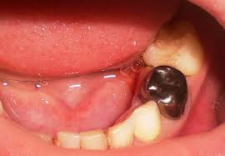
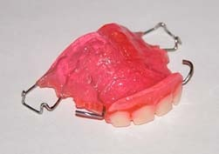
КОНСТРУКЦИИ, ПРИМЕНЯЕМЫЕ ВО ВРЕМЕННОМ ПРИКУСЕ
Коронки из тонкостенных гильз
(0,14-0,15 мм)
Съемные пластинчатые протезы

Slide 17
Показания к протезированию
СМЕННЫЙ ПРИКУС
1. Множественная или одиночная ретенция постоянных зубов в альвеолярной кости,
2. Замедленный рост челюсти или отдельных ее участков;
3. Уменьшение размеров дефектов зубных рядов в горизонтальном направлении,
4. Уменьшение межальвеолярного расстояния в вертикальном направлении.

Slide 18
В сменном прикусе используются:
восстановительные металлические коронки
Пластмассовые, фарфоровые и комбинированные коронки на фронтальные зубы
штифтовые конструкции
вкладки
раздвижные мостовидные протезы
съемные протезы + ортодонтические элементы при необходимости
несъемные профилактические аппараты- распорки
При ранней потере постоянных боковых зубов в результате кариозного разрушения, его последствий нередко нарушаются положение зубов, ограничивающих дефект зубного ряда, их окклюзия, форма лица и его пропорции. Имеющиеся зубочелюстные аномалии становятся более выраженными.

Slide 19
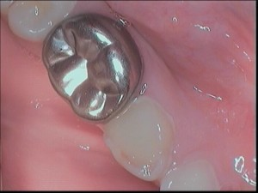
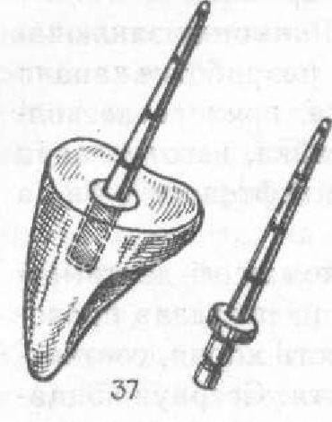
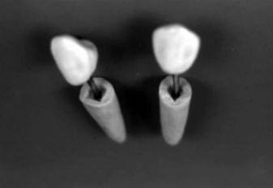
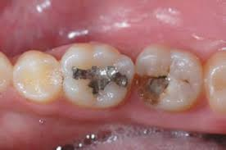
Конструкции, используемые в сменном прикусе
Восстановительные металлические коронки
Вкладки
Штифтовые конструкции

Slide 20
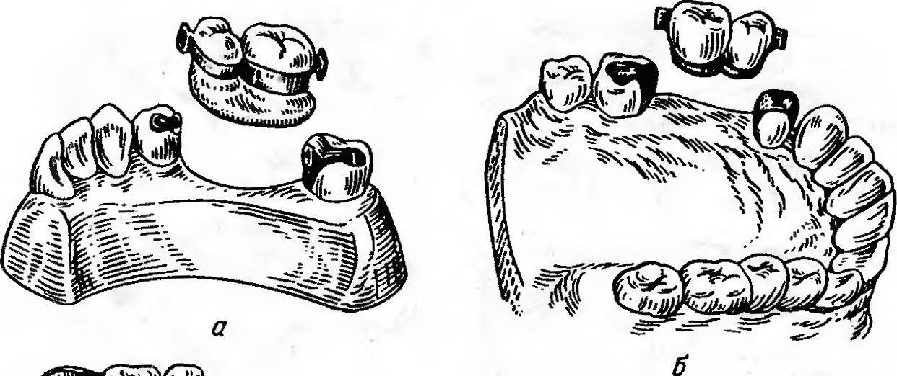
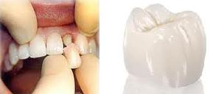
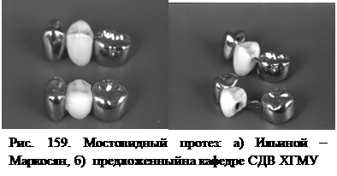
Конструкции, используемые в сменном прикусе
Раздвижные мостовидные протезы
Пластмассовые, фарфоровые и комбинированные коронки на фронтальные зубы

Slide 21
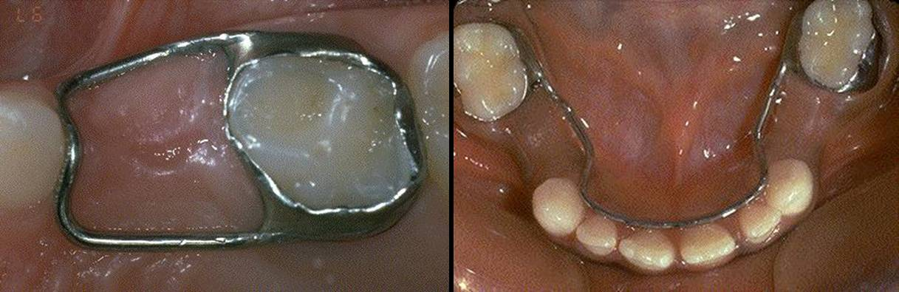
Конструкции, используемые в сменном прикусе
Несъемные профилактические
аппараты - распорки

Slide 22
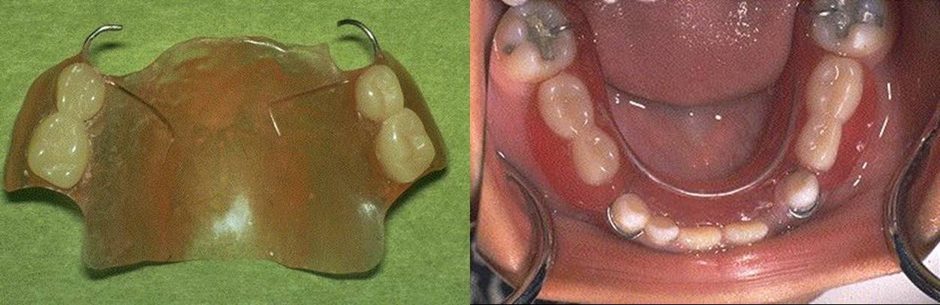
Конструкции, используемые в сменном прикусе
Съемные протезы + Ортодонтические элементы при необходимости

Slide 23
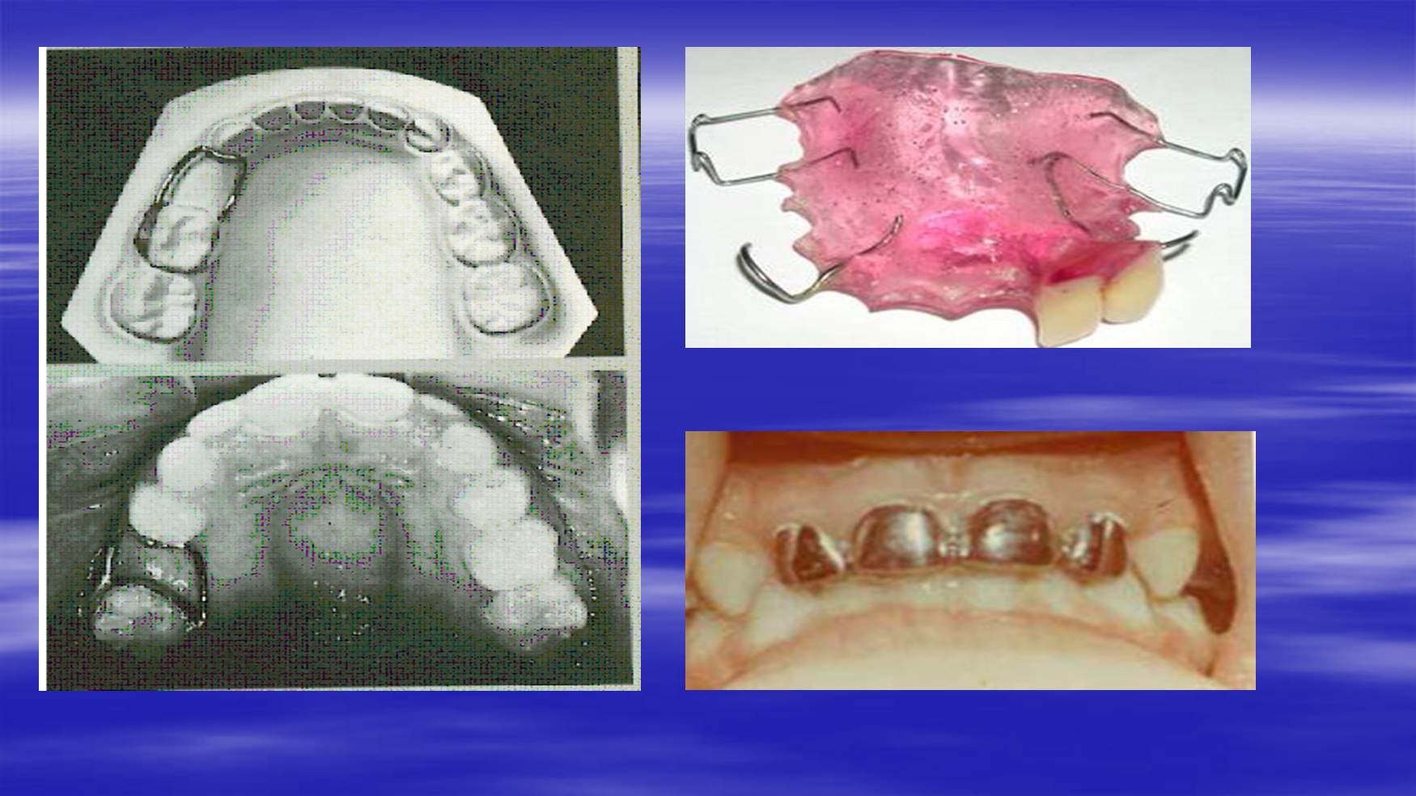
Конструкции, используемые в сменном прикусе

Slide 24
В препубертатном и пубертатном периодах происходит активный рост челюстей. В связи с этим усиливаются смещения зубов, нарастают нарушения зубных рядов, их окклюзии, выявляется недоразвитие или чрезмерное развитие челюстей. Медицинская помощь таким пациентам должна быть комплексной: стоматологической – ортодонтической, хирургической, терапевтической, ортопедической; мио- и физиотерапевтической. При резко выраженных нарушениях прикуса и лица до начала лечения и после него показаны психотерапевтическая реабилитация пациентов и логопедическое обучение при изменениях положения языка и произношения звуков речи.
Виды протезирования, применяемые в этом периоде:
Эстетическое протезирование при аномалийном развитии, формы, цвета или положения отдельных зубов.
Протезирование с целью выведения ретенированных зубов.
Нарушение процесса становления высоты прикуса на 3 этапе физиологического подъема в связи с ранним разрушением и удалением вторых постоянных моляров.

Slide 25
ПОКАЗАНИЯ К протезированию в препубертатный и пубертатный период
1. Эстетическое протезирование при аномалийном развитии, формы, цвета или положения отдельных зубов.
2. Протезирование с целью выведения ретенированных зубов.
3. Нарушение процесса становления высоты прикуса на 3 этапе физиологического подъема в связи с ранним разрушением и удалением вторых постоянных моляров.

Slide 26
Многие врожденные и генетически обусловленные заболевания сопровождаются множественной (потеря 8-10 и более зубов) или полной адентией. Отсутствие зубов приводит к нарушению всех функций ч/лицевой области, к нарушению процесса пищеварения и как следствие к заболеваниям ЖКТ, аномалиям прикуса, нарушению роста и развития альвеолярных отростков челюстей. Чтобы нивелировать последствия множественной или полной адентии в любом возрастном периоде необходимо зубное протезирование. Протезирование осуществляется съемными протезами. Считается, что съемные пластинчатые протезы при данной патологии являются стимуляторами роста и развития челюстей, ускоряют прорезывание постоянных зубов, оказывая раздражающий эффект благодаря перемежающимся толчкам, которые они передают через базис на альвеолярный отросток. Протезирование съемными пластинчатыми протезами имеет существенные особенности:
при получении слепков нельзя допускать смещения слизистой оболочки в области альвеолярного отростка и бугра в/ч; альвеолярной части н/ч, а для этого слепки не должны быть компрессионными.
особое внимание надо уделять сохранению опорных тканей протезного ложа, поэтому следует выбирать конструкции протезов, позволяющих передавать жевательное давление на зубы, слизистую оболочку и костную ткань челюстей (протезы 2-х слойные), фиксируется такой протез при помощи эластической массы, расположенной вокруг зуба.
базис протеза после периода роста делается объемным (объемное моделирование) с перебазировкой через 6 месяцев. Съемные протезы подлежат замене от 11 до 15 лет через 1 -1,5, от 15 до 18—через 1,5- 2 года. После 18- «взрослое» протезирование.

Slide 27
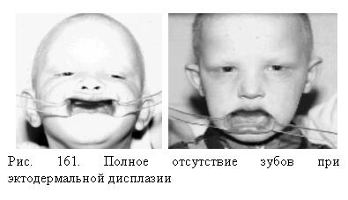
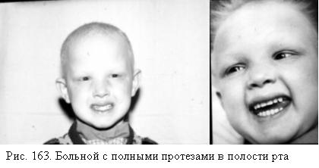
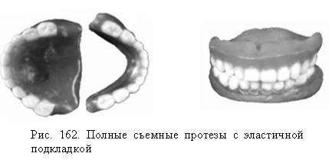
ПРОТЕЗИРОВАНИЕ ПРИ ВРОЖДЕННЫХ ГЕНЕТИЧЕСКИ ОБУСЛОВЛЕННЫХ ЗАБОЛЕВАНИЯХ
Эктодермальная ангидротическая
дисплазия
Полная адентия до протезирования
Полная адентия после протезирования
Полные съемные протезы

Slide 28
Особенности протезирования детей съемными протезами
при получении слепков нельзя допускать смещения слизистой оболочки в области альвеолярного отростка и бугра в/ч; альвеолярной части н/ч, а для этого слепки не должны быть компрессионными.
особое внимание надо уделять сохранению опорных тканей протезного ложа, поэтому следует выбирать конструкции протезов, позволяющих передавать жевательное давление на зубы, слизистую оболочку и костную ткань челюстей (протезы 2-х слойные), фиксируется такой протез при помощи эластической массы, расположенной вокруг зуба.
базис протеза после периода роста делается объемным (объемное моделирование) с перебазировкой через 6 месяцев. Съемные протезы подлежат замене от 11 до 15 лет через 1 -1,5, от 15 до 18—через 1,5- 2 года. После 18- «взрослое» протезирование.

Slide 29
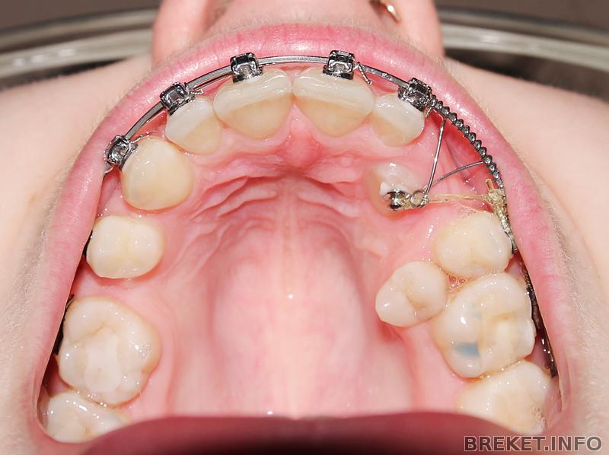
Конструкции, используемые в препубертатный и пубертатный период
Выведение ретинированного зуба

Slide 30
Несъемная техника в детском протезировании используется при включенных дефектах. Рекомендуется в молочном и сменном прикусе покрывать полными и экваторными коронками разрушенные зубы с обширными пломбами без их препарирования, но после физиологической сепарации – установить сепарационные эластичные лигатуры. Необходимо моделировать жевательные поверхности для удержания высоты прикуса. После протезирования такими коронками, по данным авторов, мастикациограмма (отображает все жевательные движения за время пережевывания лесного ореха массой 0,8гр) становится более упорядоченной и жевательная эффективность повышается в среднем на 8- 12%. При преждевременной стираемости зубов, рекомендуется использовать вкладки, коронки, особенно при глубоком резцовом перекрытии. По мнению большинства клиницистов, обычные мостовидные протезы с двусторонней опорой в детской практике не могут применяться, так как задерживают рост челюстей. Протезы должны быть или с односторонней опорой, или раздвижные. Раздвижной протез состоит из 2 подвижно соединенных частей: в одной половине – канал, а в другой ( это может быть опорная коронка) – выстоящий штифт, который должен свободно входить в канал. При моделировании восковой промежуточный части в ней делается канал, заполненный графитовым стержнем. Затем части протеза раздвигаются, и восковая репродукция - заменяется на металл. Далее изготовление протеза и его фиксация осуществляются по обычной методике.

Slide 31
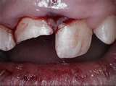
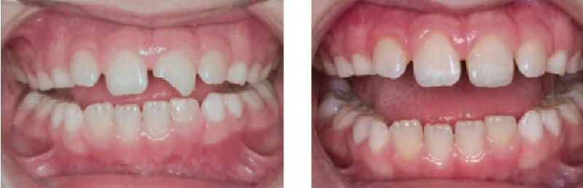
Травма зуба

Slide 32
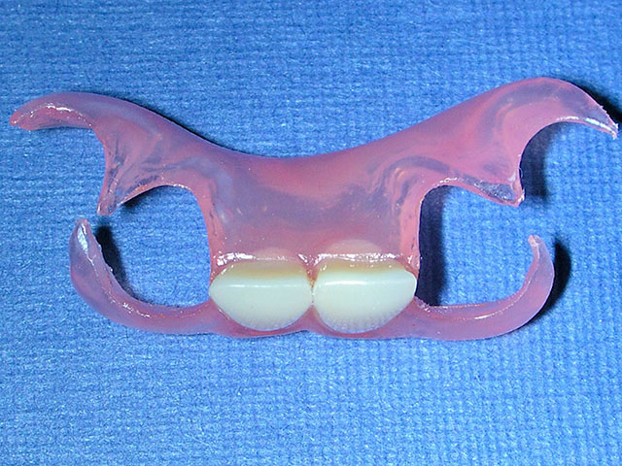
Травма зуба
Конструкция из термопластического полимера

Slide 33
Рекомендации к применению протетического метода у детей
1. при потере всех или большинства молочных зубов на одной или обеих челюстях, особенно моляров;
2. при потере всех молочных резцов на верхней челюсти, особенно у детей с дефектами речи или неправильным глотанием;
3. при потере молочных моляров (вторых), ведущих к образованию концевого дефекта;
4. при потере молочных клыков;
5. при потере молочных зубов, если зубной ряд не имеет первичных промежутков;
6. при потере молочных зубов у детей с факторами риска развития аномалий прикуса

Slide 34
Определение целесообразности применения зубного протезирования
1.обследование и выделение диспансерных групп;
2. психологическая подготовка;
3.назначение миогимнастики;
4. пришлифовывание молочных зубов;
5. сохранение корней зубов, пригодных к протезированию;
6.расширение показаний к реплантации зубов;
7. внедрение имплантации , ее сочетание с реплантацией
8. применение адгезионных мостовидных протезов
9. применение перекрывающих съемных протезов;
10. хирургическое раскрытие ретинированных зубов
Соблюдение всех перечисленных рекомендаций уже в раннем возрасте ребенка позволяет нивелировать последствия раннего удаления молочных зубов и предотвратить формирование и развитие зубочелюстных аномалий.

